Slide 1

World News
Places
Jobs
Travel
Business
Η Ολοκληρωμένη Πλατφόρμα για την Ελληνική Ομογένεια και τον Παγκόσμιο Ελληνισμό. Από την ενημέρωση και την τηλεόραση του World News, στα Ελληνικά σημεία ενδιαφέροντος όπως ιστορικά σημεία, καταστήματα και επιχειρήσεις του Places. Από τις αγγελίες εργασίας του Jobs, στις ταξιδιωτικές προσφορές του Travel και με το Business, κάθε επιχείρηση αποκτά προβολή, εργαλεία και πρόσβαση σε όλο το οικοσύστημα του ELTV.
Jordan Capital Group
jcgroupsa.com
info@jcgroupsa.com

Slide 2
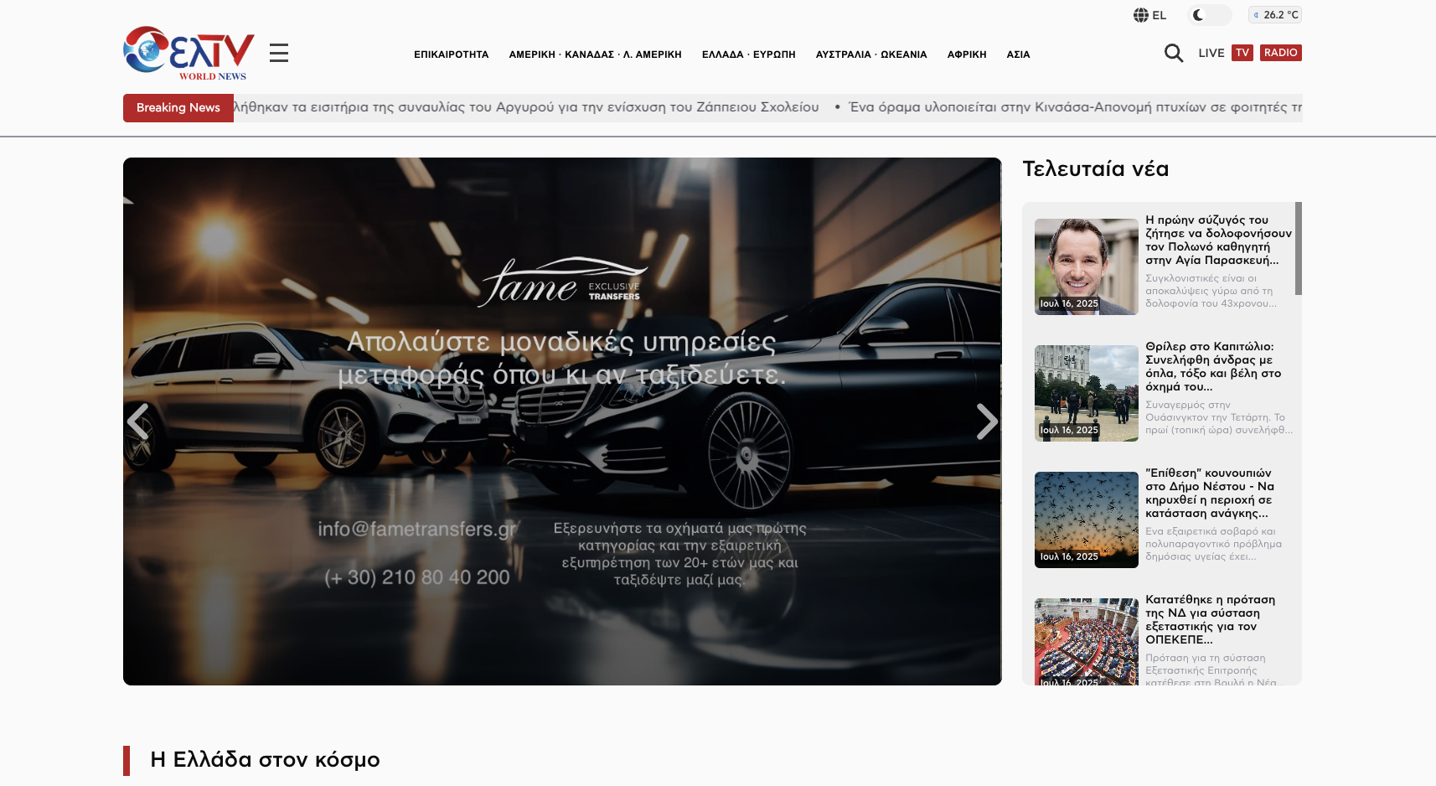
World News

Slide 3
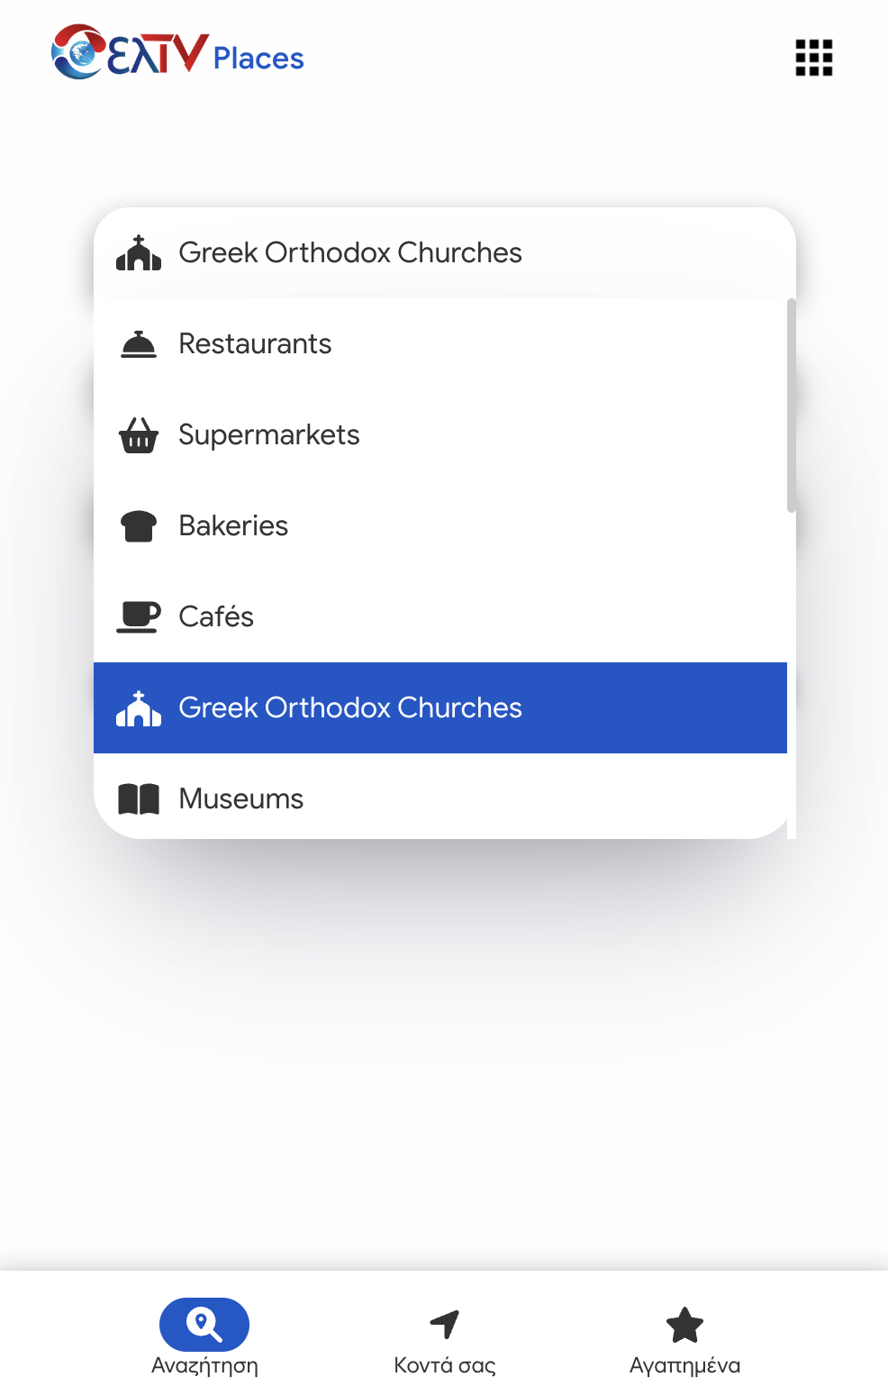
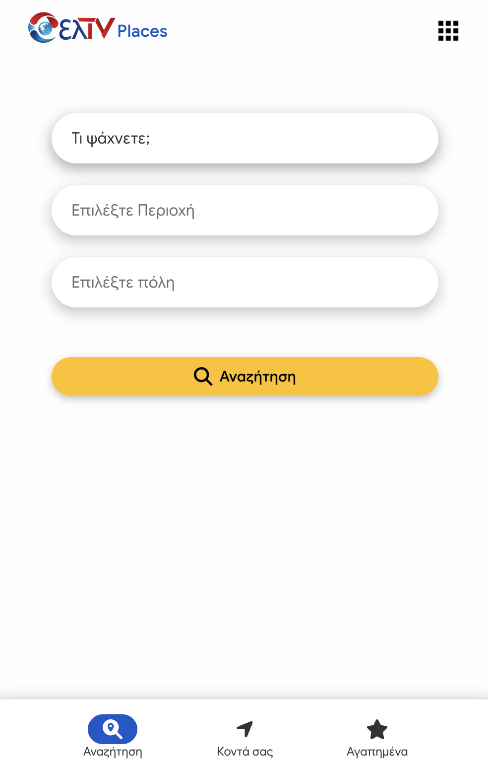
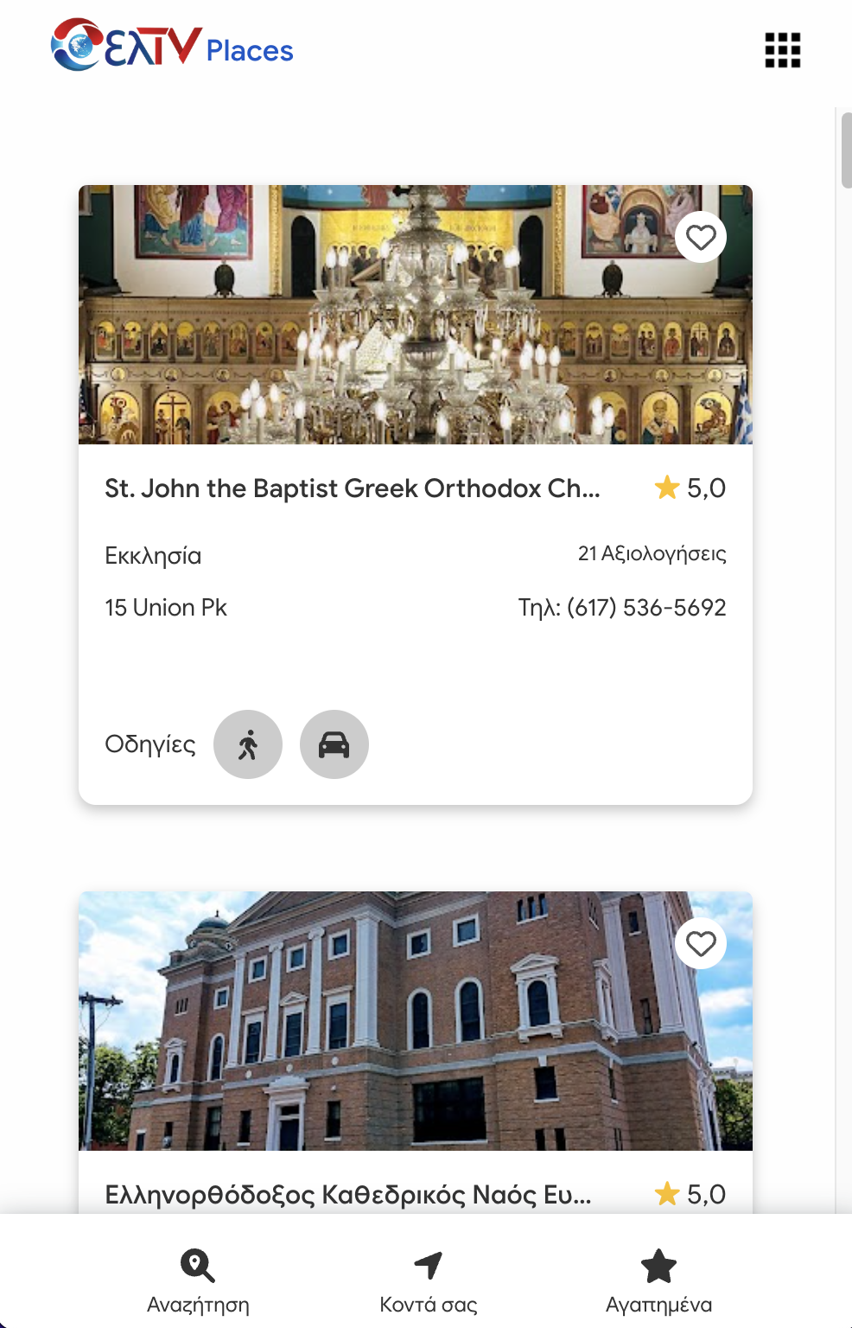
Places

Slide 4
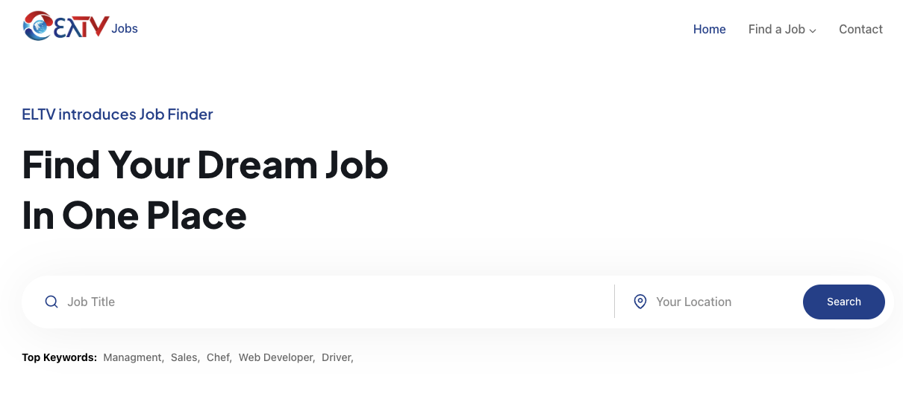
Jobs

Slide 5
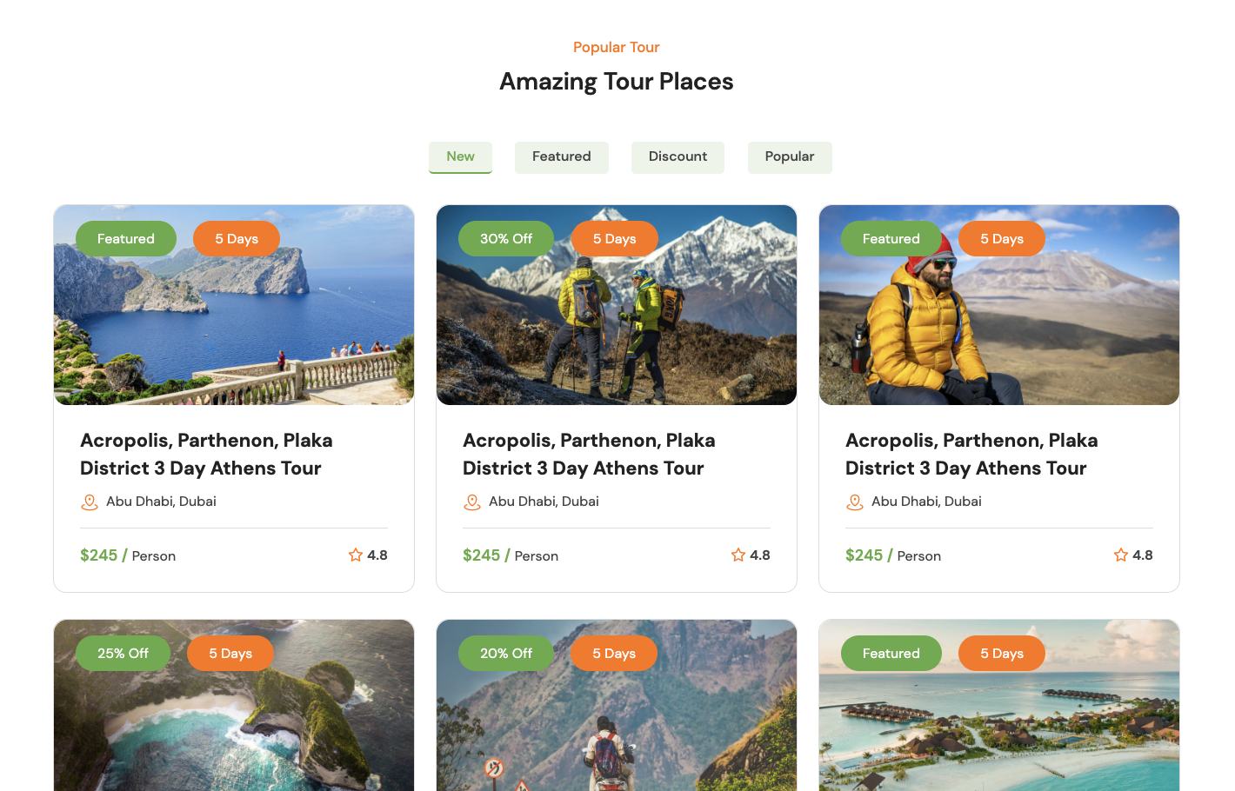
Travel
Παράδειγμα υλοποίησης

Slide 6

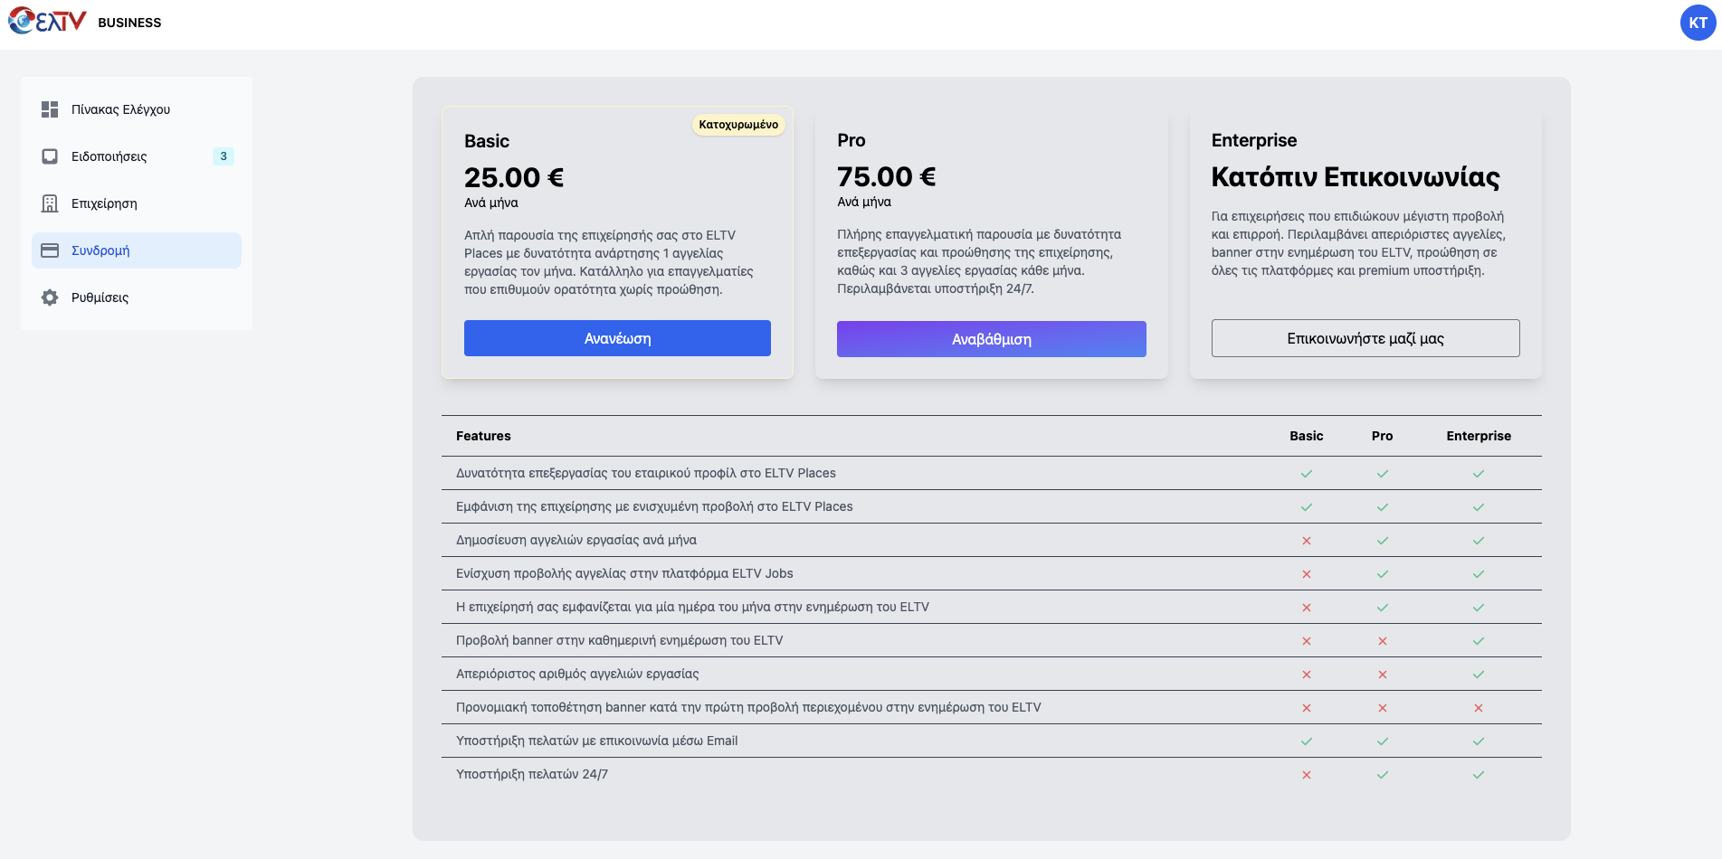

Slide 7
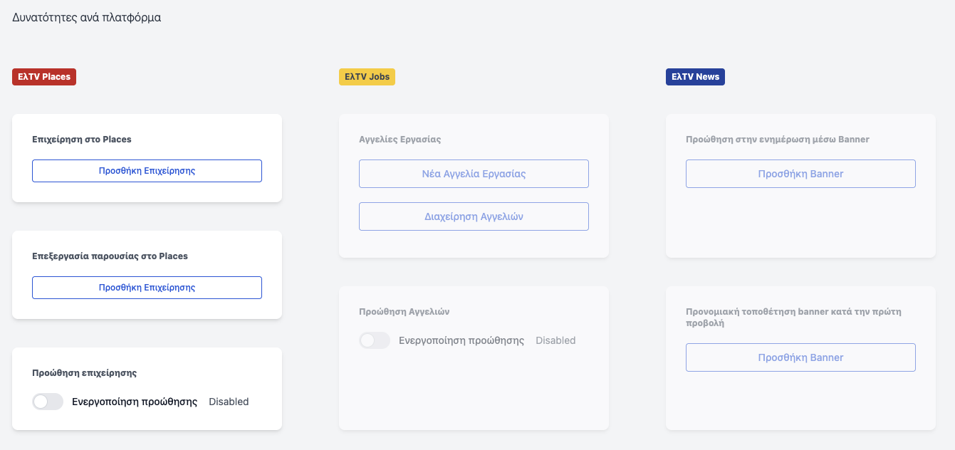
Κατοχύρωση επιχείρησης
Προώθηση επιχείρησης
Αγγελίες εργασίας
Διαφήμιση στην ενημέρωση
Προσθήκη banner

Slide 8
World News
Places
Jobs
Travel
Business
Σας ευχαριστούμε θερμά για την προσοχή σας.
Το ELTV δεν είναι απλώς μια ψηφιακή πλατφόρμα — είναι η γέφυρα που ενώνει τον απανταχού Ελληνισμό με την πατρίδα, την ενημέρωση, τις ευκαιρίες και την επιχειρηματικότητα.
Με ένα οικοσύστημα εργαλείων και περιεχομένου ειδικά σχεδιασμένο για την Ομογένεια και τον σύγχρονο Έλληνα, χτίζουμε καθημερινά έναν ψηφιακό τόπο συνάντησης, συνεργασίας και εξέλιξης.
Με εκτίμηση,
Η ομάδα του ELTV
Jordan Capital Group
jcgroupsa.com
info@jcgroupsa.com

